Slide 1
新SJS開発仕様書
2019-08-06

Slide 2
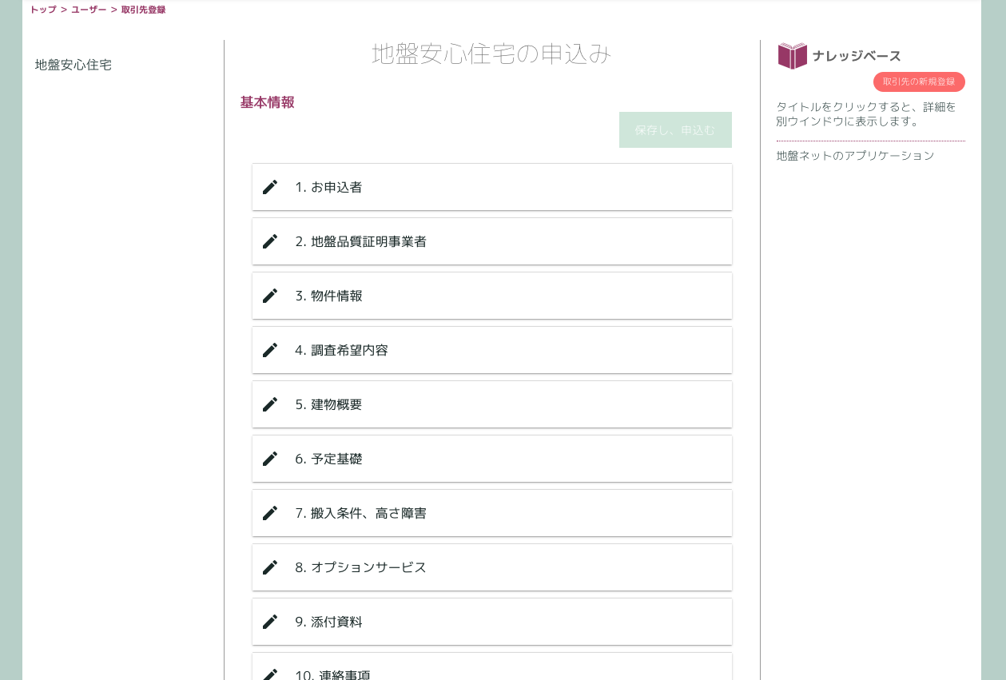

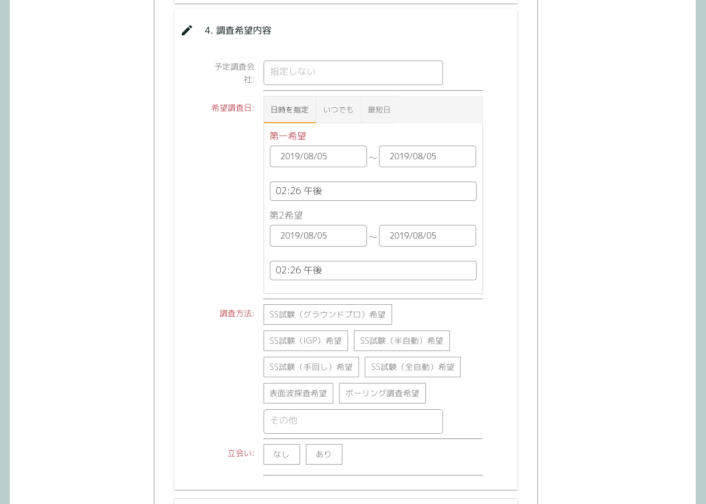
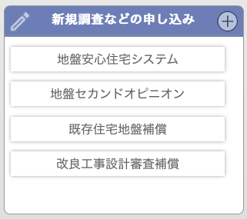



1
地盤安心住宅申込
〇〇調査会社様
左記の日程で地盤調査を申込を申込ます。
地盤調査が可能な日時をおしらせください。
⬜︎ いずれの候補も都合がつきません。
ビルダー（申込者）
ステータス
申込書作成
地盤調査申込
地盤調査発注
地盤調査実施
地盤調査報告
一次地盤解析
二次地盤解析
設計・見積
工事発注
工事実施
工事結果報告
工事確認
証明書発行
完了
start
調査会社へ送信
調査希望内容
全ての項目が埋まれば
ボタンがアクティブに
地盤調査申込
追加してください

Slide 3



2
地盤安心住宅申込
〇〇調査会社様
左記の日程で地盤調査を申込を申込ます。
地盤調査が可能な日時をおしらせください。
⬜︎ いずれの候補も都合がつきません。
調査会社
ステータス
申込書作成
地盤調査申込
地盤調査発注
地盤調査実施
地盤調査報告
一次地盤解析
二次地盤解析
設計・見積
工事発注
工事実施
工事結果報告
工事確認
証明書発行
完了
地盤調査申込
文字修正
〇〇ビルダー様
下記の日程で地盤調査を実施できます。
調査日：2019年 月 日
時間 ：午前10時より
調査希望内容
ビルダーへ送信
地盤調査申込
調査会社が
ビルダーに返信
表示（別ウインドウ）
調査会社はこの欄は r
なので「現場案内図」は
表示可能

Slide 4

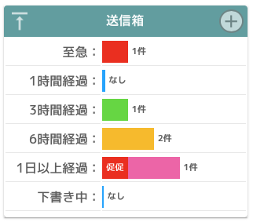

3
地盤安心住宅申込
〇〇ビルダー様
下記の日程で地盤調査を実施できます。
調査日：2019年 月 日
時間 ：午前10時より
ビルダー（申込者）
ステータス
申込書作成
地盤調査申込
地盤調査発注
地盤調査実施
地盤調査報告
一次地盤解析
二次地盤解析
設計・見積
工事発注
工事実施
工事結果報告
工事確認
証明書発行
完了
地盤調査受託
〇〇調査会社様
下記の日程で地盤調査を発注します。
調査日：2019年 月 日
時間 ：午前10時より
地盤調査発注
調査会社へ送信
調査会社へ
調査を発注
表示（別ウインドウ）

Slide 5
4
地盤安心住宅申込
〇〇ビルダー様
下記の日程で地盤調査を実施できます。
調査日：2019年 月 日
時間 ：午前10時より
調査会社
ステータス
申込書作成
地盤調査申込
地盤調査発注
地盤調査実施
地盤調査報告
一次地盤解析
二次地盤解析
設計・見積
工事発注
工事実施
工事結果報告
工事確認
証明書発行
完了
ビルダーへ送信
地盤調査受注
〇〇調査会社様
下記の日程で地盤調査を発注します。
調査日：2019年 月 日
時間 ：午前10時より
調査希望内容
地盤調査発注
表示（別ウインドウ）

Slide 6
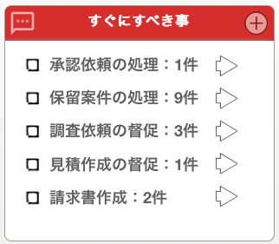

5
地盤安心住宅申込（調査当日）
〇〇ビルダー様
下記の日程で地盤調査を実施しました。
調査日：2019年 月 日
時間 ：午前10時より
調査会社
ステータス
申込書作成
地盤調査申込
地盤調査発注
地盤調査実施
地盤調査報告
一次地盤解析
二次地盤解析
設計・見積
工事発注
工事実施
工事結果報告
工事確認
証明書発行
完了
地盤調査実施
ビルダーへ送信
申込書作成
地盤調査申込
地盤調査発注
地盤調査実施
地盤調査報告
一次地盤解析
二次地盤解析
設計・見積
工事発注
工事実施
工事結果報告
工事確認
証明書発行
完了
ビルダー（申込者）
地盤調査完了
この時点で
ステータス変更
表示（別ウインドウ）

Slide 7

6
地盤安心住宅申込（調査報告書）
調査会社
調査会社が調査現場からアップロード
現状 ground report を使用
新規に開発する（ground report を使わない）
2019-08-05 サンプルとpdfを送付済み
SWSデータの扱いのみ保留

